Slide 1
Клімат Євразії
Підготувала командa “Дослідники знань”

Slide 2
Кліматотворчі чинники
Кількість сонячної енергії
Циркуляція повітряних мас
Мусони – сезонні вітри, що виникають унаслідок різниці температури повітря над океаном і суходолом
Підстильна поверхня
Рельєф
Західні вітри

Slide 3
Кліматичні пояси Євразії
Арктичний кліматичний пояс
Субарктичний кліматичний пояс
Помірний (континентальний, морський, помірно континентальний,мусонний) кліматичний пояс
Субтропічний (середземноморський, континентальний) кліматичний пояс
Тропічний кліматичний пояс
Субекваторіальний кліматичний пояс
Екваторіальний кліматичний пояс

Slide 4
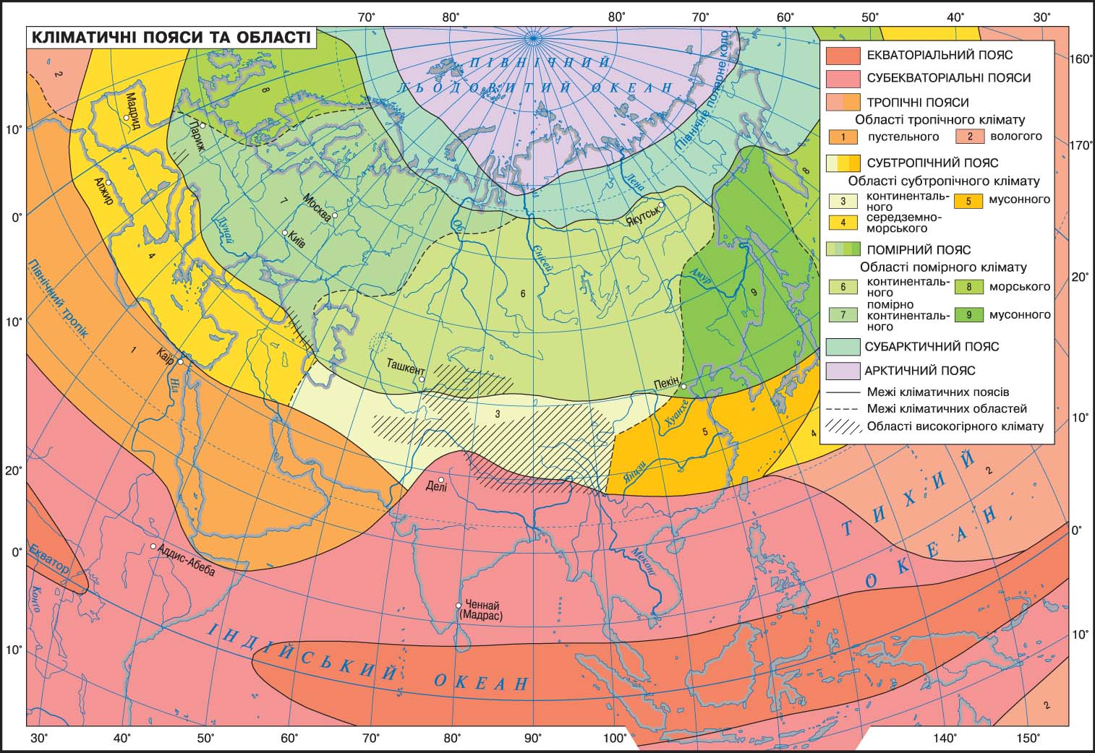
Кліматичні пояси

Slide 5
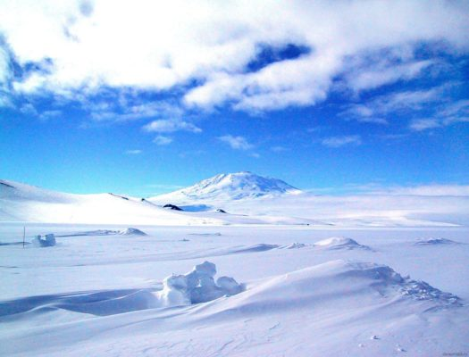
Арктичний тип клімату
Охоплює острови Північного Льодовитого океану і північне узбережжя Азії. Цілорічно панують сухі арктичні повітряні маси, тому температури повітря протягом усього року низькі, а кількість опадів не перевищує 250мм на рік.

Slide 6
Помірний тип клімату
Морський помірний клімат розташований на заході, сформований завдяки морським повітряним масам з Атлантичного океану. Зима м`яка, з середньою температурою повітря вищою за 0°С, а влітку – від +10°С до +18°С. Опадів випадає понад 1000мм на рік
Помірно континентальний клімат формується на схід, аж до Уральських гір. Там вплив Атлантики слабшає. Зима холодна і морозна, літо -тепле. Погода нестійка взимку бувають відлиги, а влітку часто йдуть дощі. За Уралом, у Центральній Азії ,панують континентальні помірні повітряні маси. Узимку повітря охолоджуеться до -50°С, а влітку навпаки нагрівається до високих температур. Атлантичні повітряні маси опадів сюди майже не доносять.
На сході поясу клімат помірний мусонний
з сухою холодною зимою і вологим теплим літом.

Slide 7
Субтропічний клімат
Субтропічний середземноморський клімат поширений на півдні Європи. Узимку відчувається вплив вологих атлантичних повітряних мас-досить тепло (температура вища за 0°С) і йдуть дощі. Улітку з приходом тропічних мас встановлюється суха спекотна погода
Субтропічний континентальний клімат поширений з просуванням на схід, і в центральній частині. Зима там достатньо холодна, а літо спекотне.Опадів мало. Вітер здіймає у повітря пил і пісок.
Субтропічний мусонний клімат поширений на Тихоокеанському узбережжі,де взимку із внутрішніх районів материка надходить холодне сухе повітря, і температура може знижуватися до 0°с. Влітку насичені вологою повітряні маси з океану утворюють щільну хмарність і рясні дощі ллють безперестанку

Slide 8
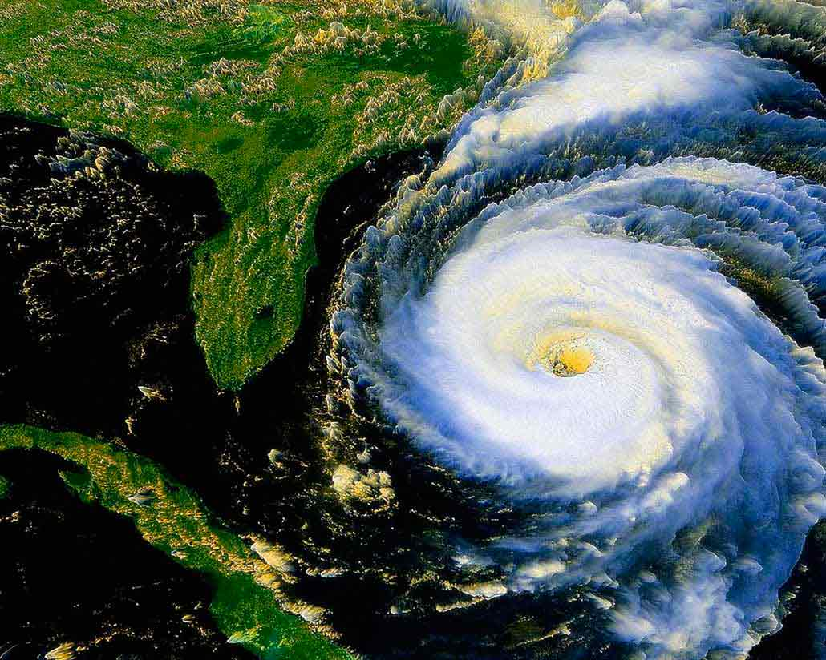
Тропічний тип клімату
Він захоплює лише західну частину Південної Азії. У тропічному поясі цілорічно панує сухе тропічне континентальне повітря, і хмари майже не утворюються. Наслідками цього є високі температури повітря і мізерна кількість опадів (до 100мм на рік)Улітку і восени над Тихим океаном зароджуються тайфуни, вони спричиняють зливи, повені та великі руйнування.

Slide 9
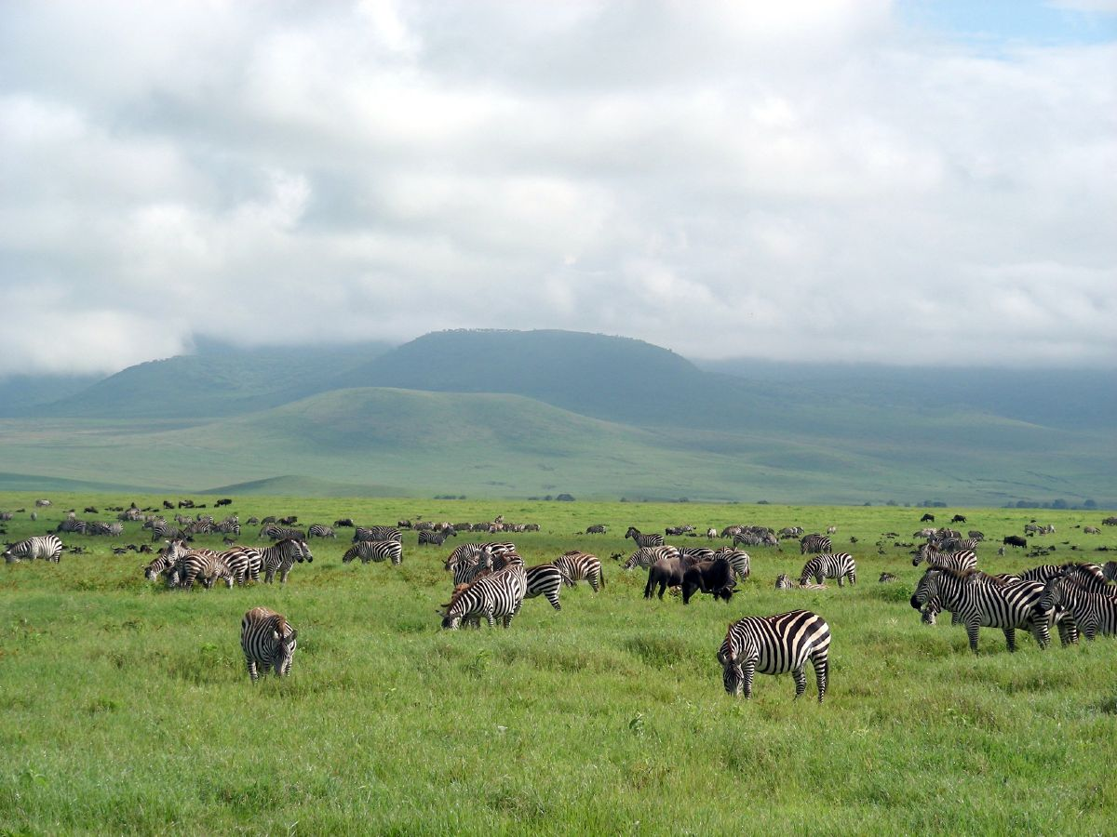
Субекваторіальний тип клімату
Охоплює південні райони Азії. Узимку туди надходять тропічні повітряні маси,влітку –єкваторіальні.Тому клімат постійно спекотний і перемінно-вологий

Slide 10
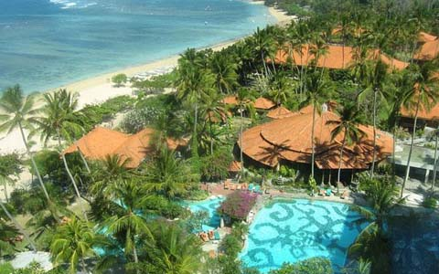
Екваторіальний тип клімату
Охоплює лише півострови й острови на півдні матеріка. Жаркі й вологі екваторіальні повітряні маси зумовлюють високі температури повітря та рясні дощі впродовж усього року

Slide 11
Цікаві факти про клімат Євразії
Найвологіше місце на Землі розташоване в селищі Черапунджі біля південно-східного підніжжя Гімалаїв. У середньому там щороку випадає близько 12000 мм опадів, а максимальна кількість, яка була зареєстрована, становила понад 23000 мм на рік.
Найнижчі температури повітря (до -72°С) були зареєстровані в населеному пункті Оймякон (Росія), що на північному сході Євразії
Найвища температура зареєстрована 21 червня 1942 в Тірат Тсві, в Ізраїлі (53,9 ° С).
Полюсом грози на землі вважають містечко Бушензогре, що на острові Ява. У середньому там буває 322 грозові дні, а сильні грози трапляються 800 разів на рік.

Slide 12
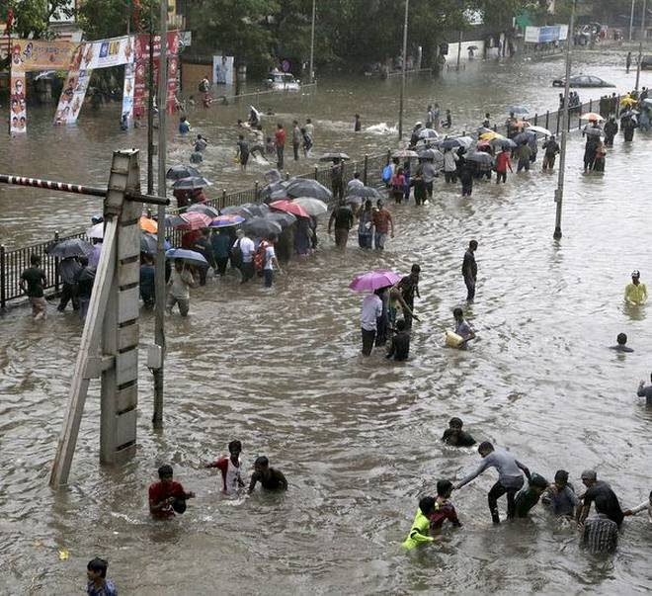

Slide 13
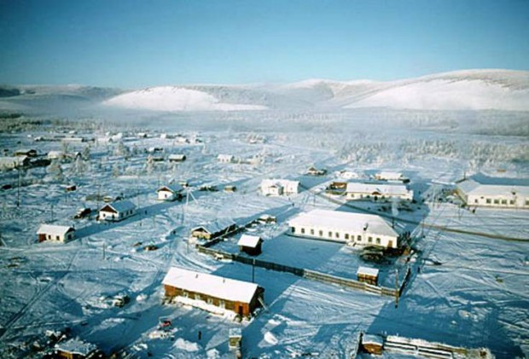

Slide 14
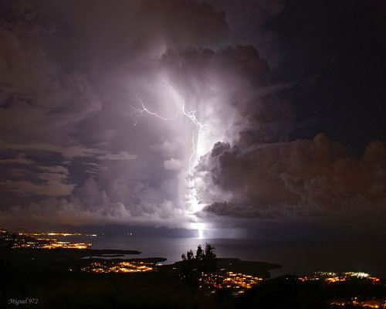

Slide 15
Дякуємо за увагу!

